Slide 1
ИТОГОВАЯ ГОСУДАРСТВЕННАЯ АТТЕСТАЦИЯ
I выпуск специальности
060201.65 «СТОМАТОЛОГИЯ»
2016г.

Slide 2
I ЭТАП ИГА
аттестационное компьютерное тестирование

Slide 3
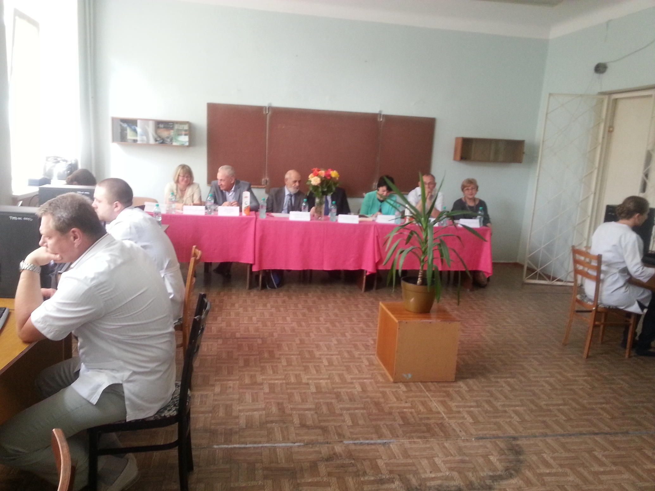

Slide 4
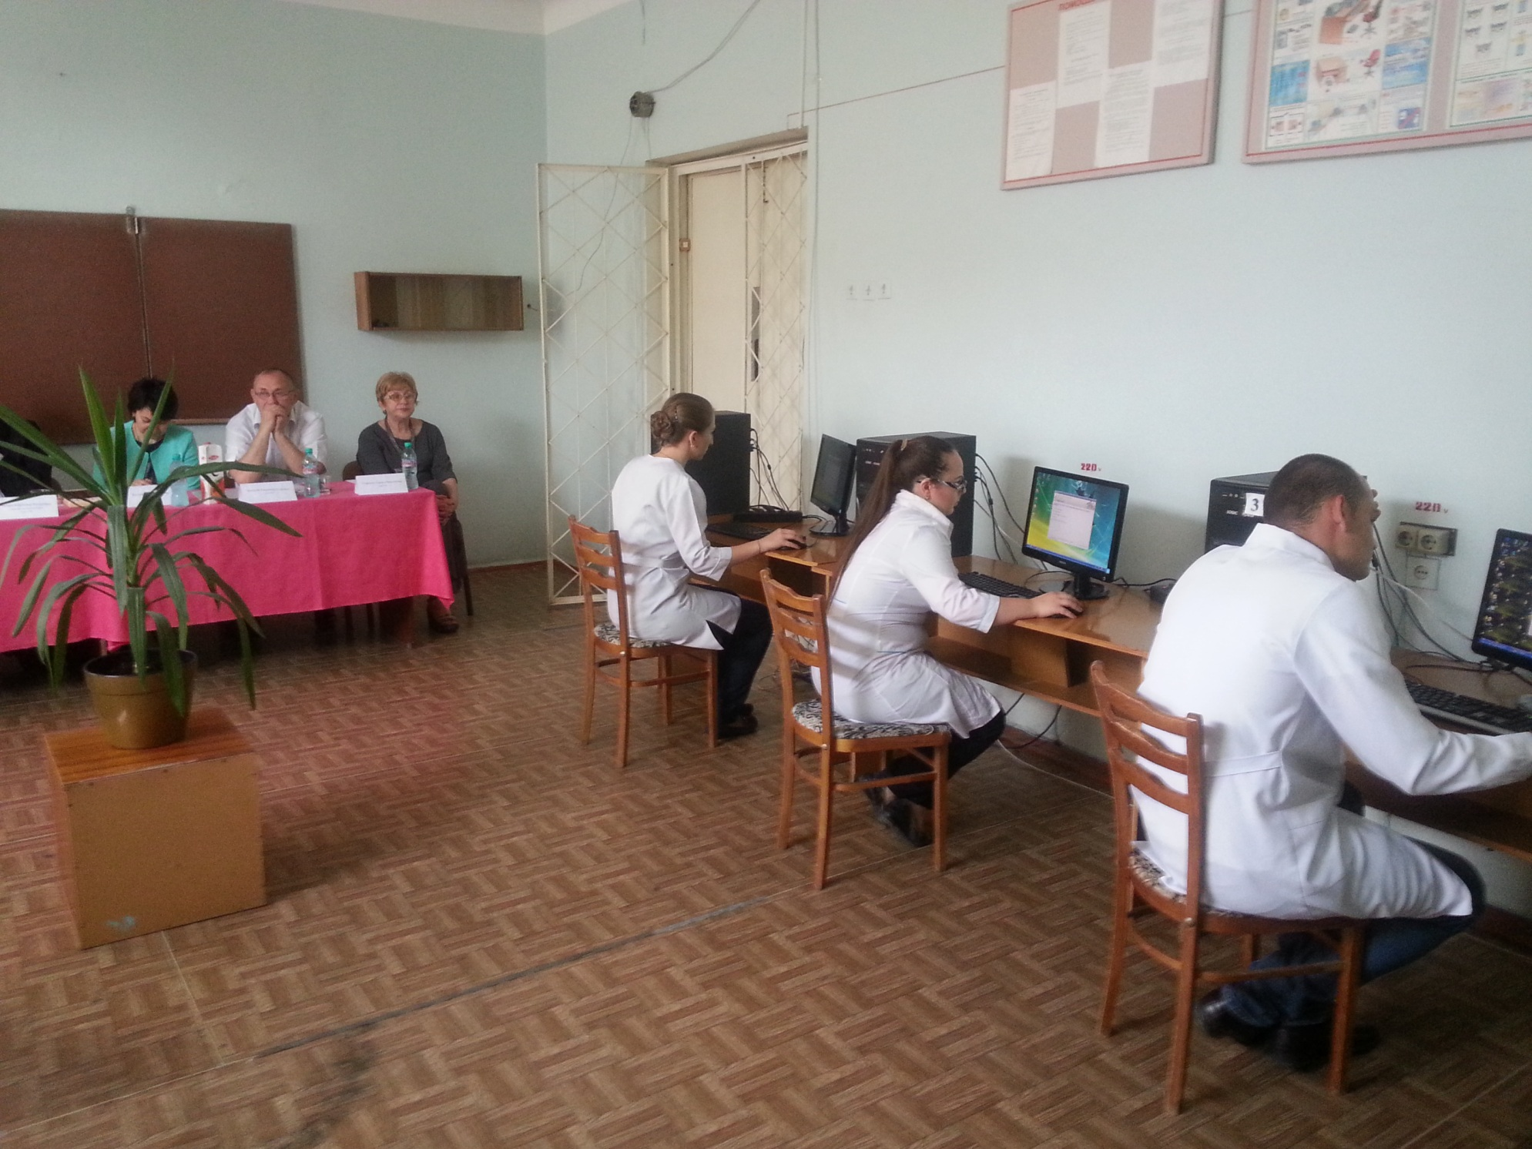

Slide 5
РЕЗУЛЬТАТЫ ТЕСТИРОВАНИЯ: из 36 выпускников оценку «отлично» получили 31 человек;
«хорошо» – 4 студента,
1 человек прошел в следующий этап с оценкой «удовлетворительно»
Средний балл по 1 этапу ИГА составил 4,8

Slide 6
II ЭТАП ИГА
практическая подготовка

Slide 7
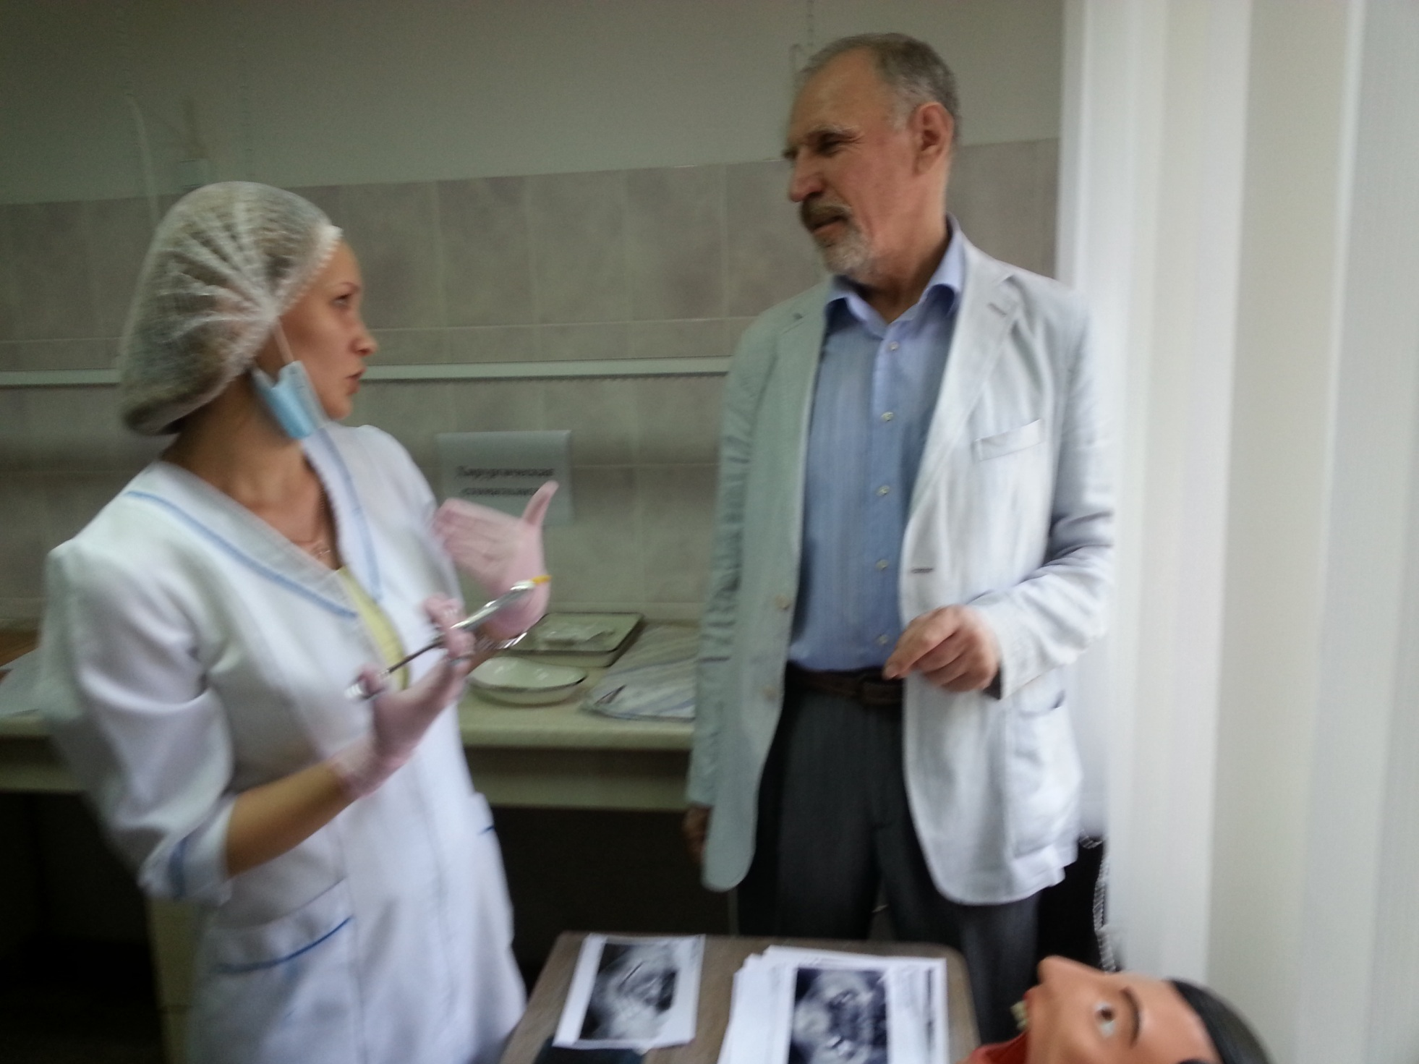

Slide 8
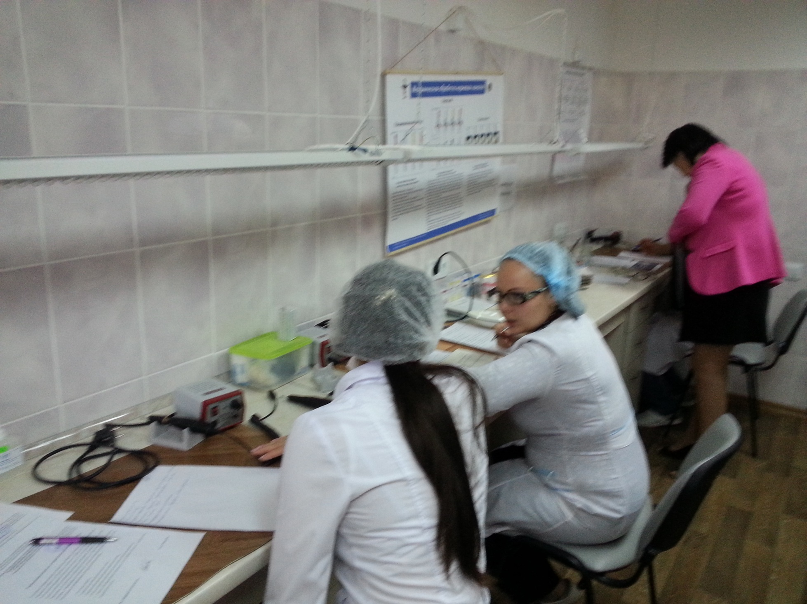

Slide 9
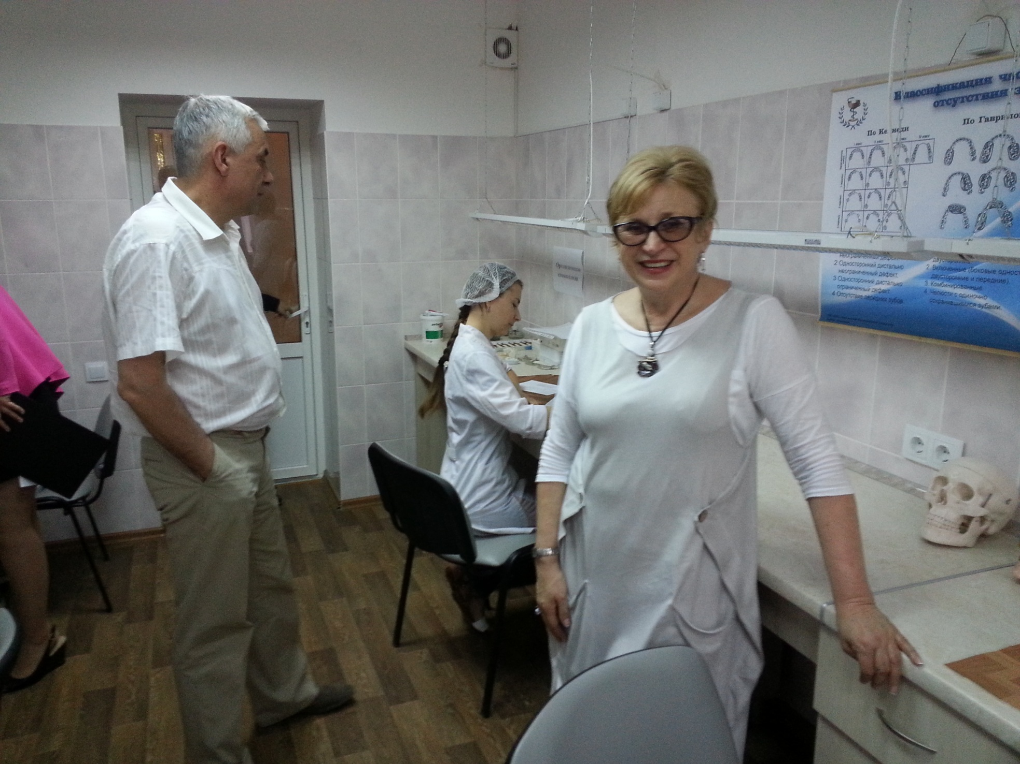

Slide 10
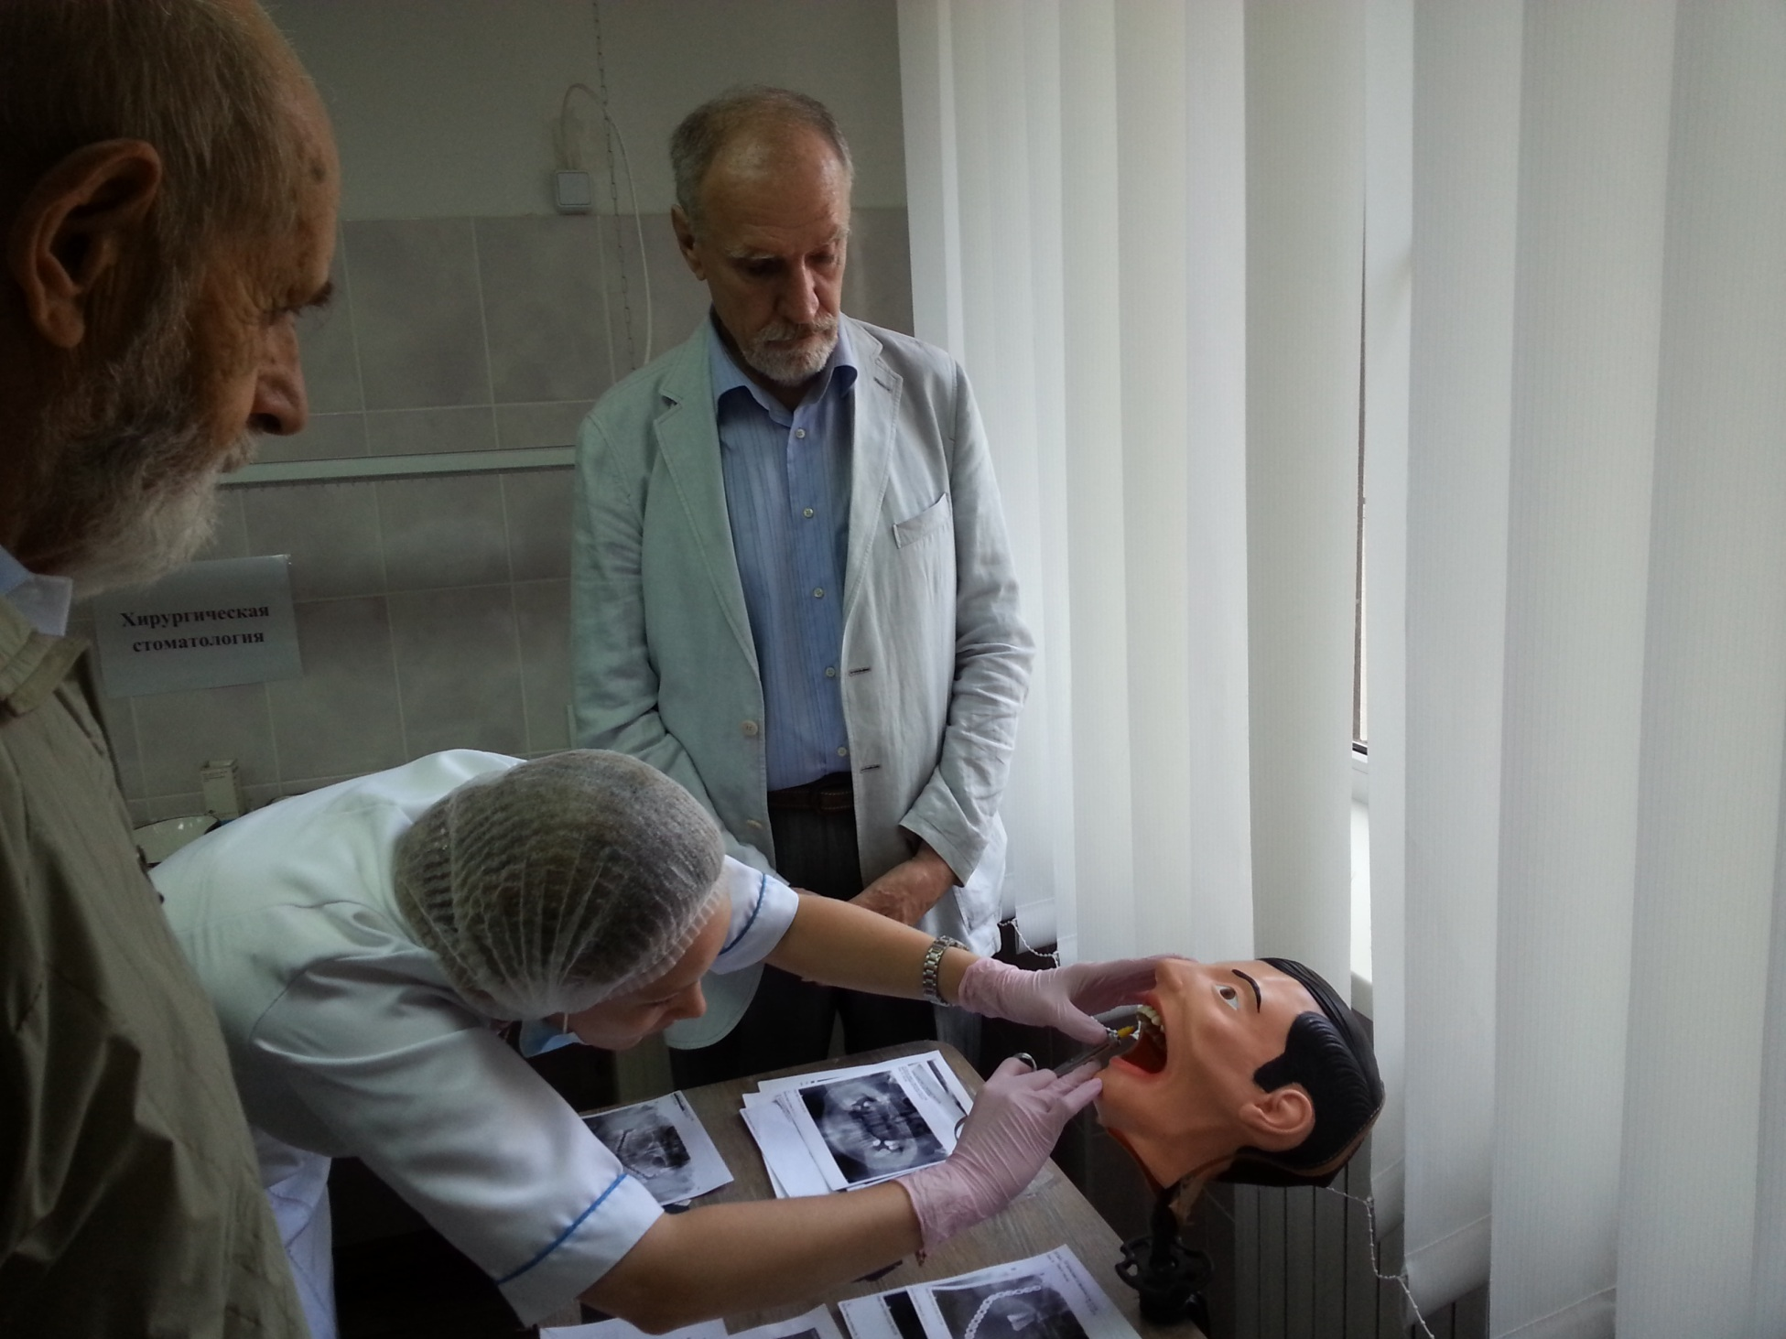

Slide 11
РЕЗУЛЬТАТЫ : из 36 выпускников оценку «отлично» получили 30 человек;
«хорошо» – 6 студентов,
Средний балл по 2 этапу ИГА составил 4,8

Slide 12
III ЭТАП ИГА
ИТОГОВОЕ СОБЕСЕДОВАНИЕ

Slide 13
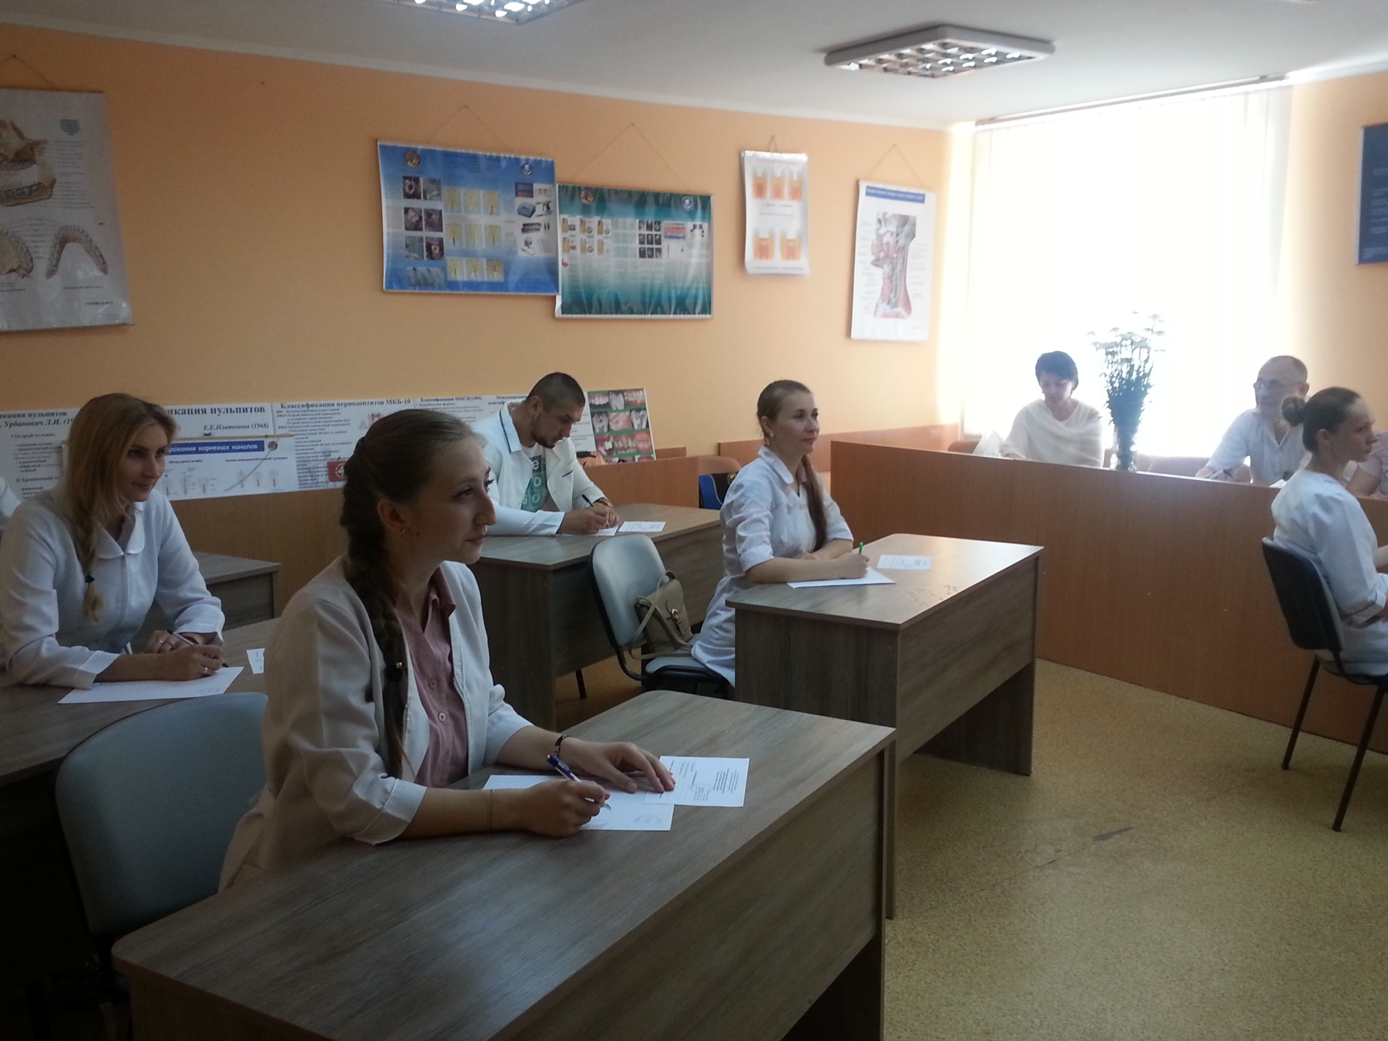

Slide 14
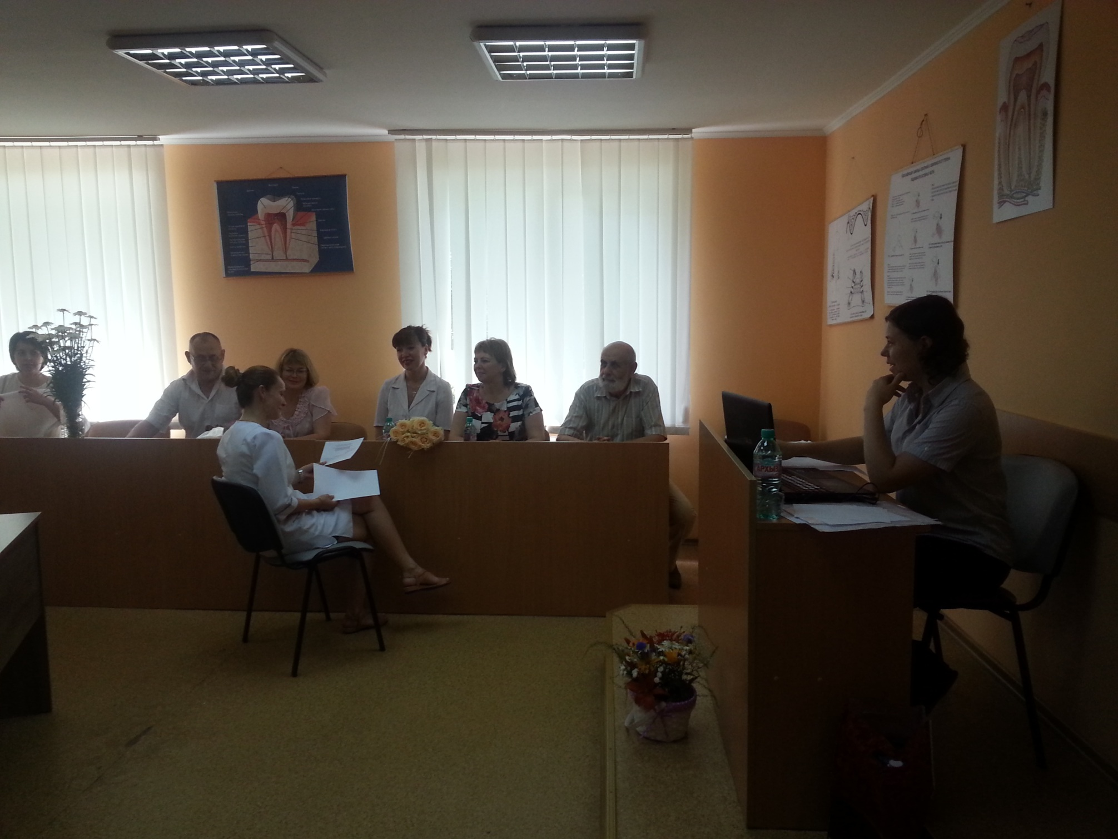

Slide 15
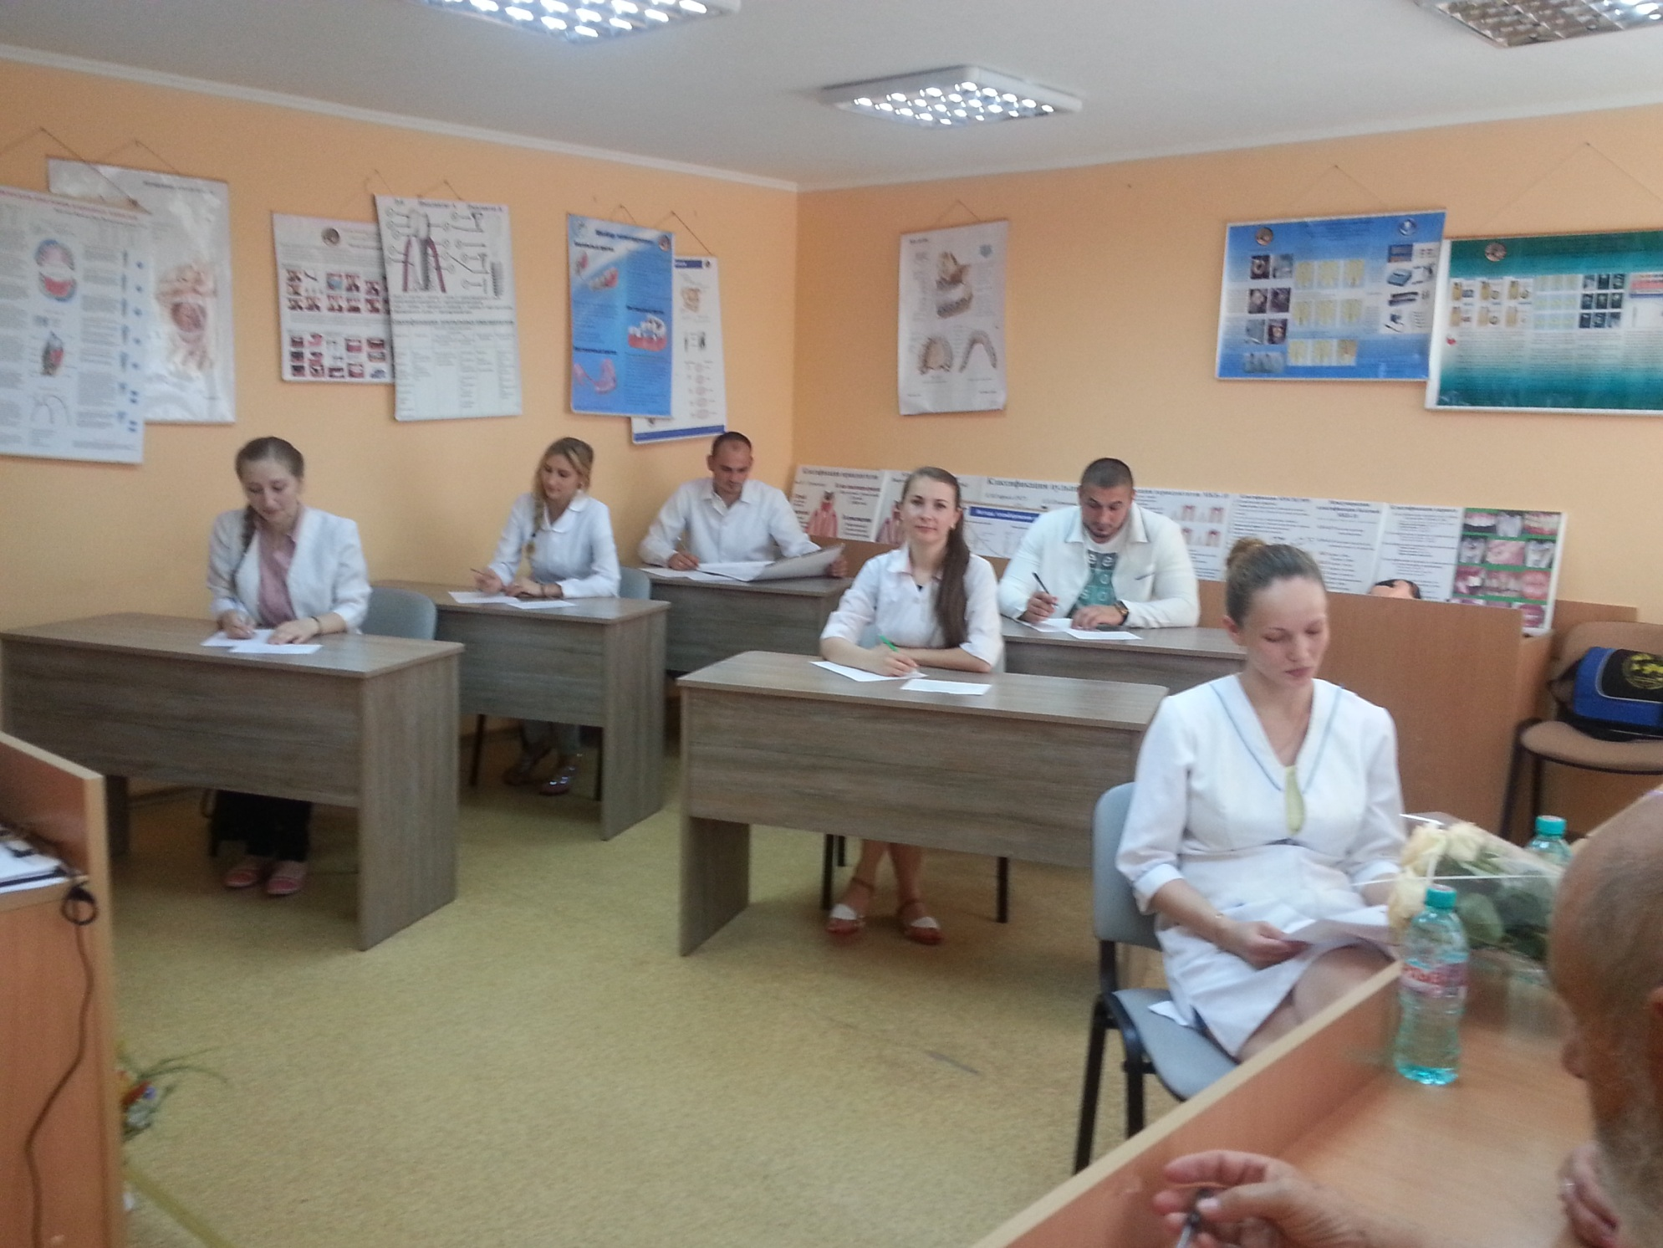

Slide 16
РЕЗУЛЬТАТЫ : из 36 выпускников оценку «отлично» получили 18 человек;
«хорошо» – 15 студентов,
3 человека – «удовлетворительно»
Средний балл по 3 этапу ИГА составил 4,4

Slide 17
ПРОМЕЖУТОЧНАЯ АТТЕСТАЦИЯ:
ЭКЗАМЕН ПО ЗУБОПРОТЕЗИРОВАНИЮ ,
4 КУРС

Slide 18
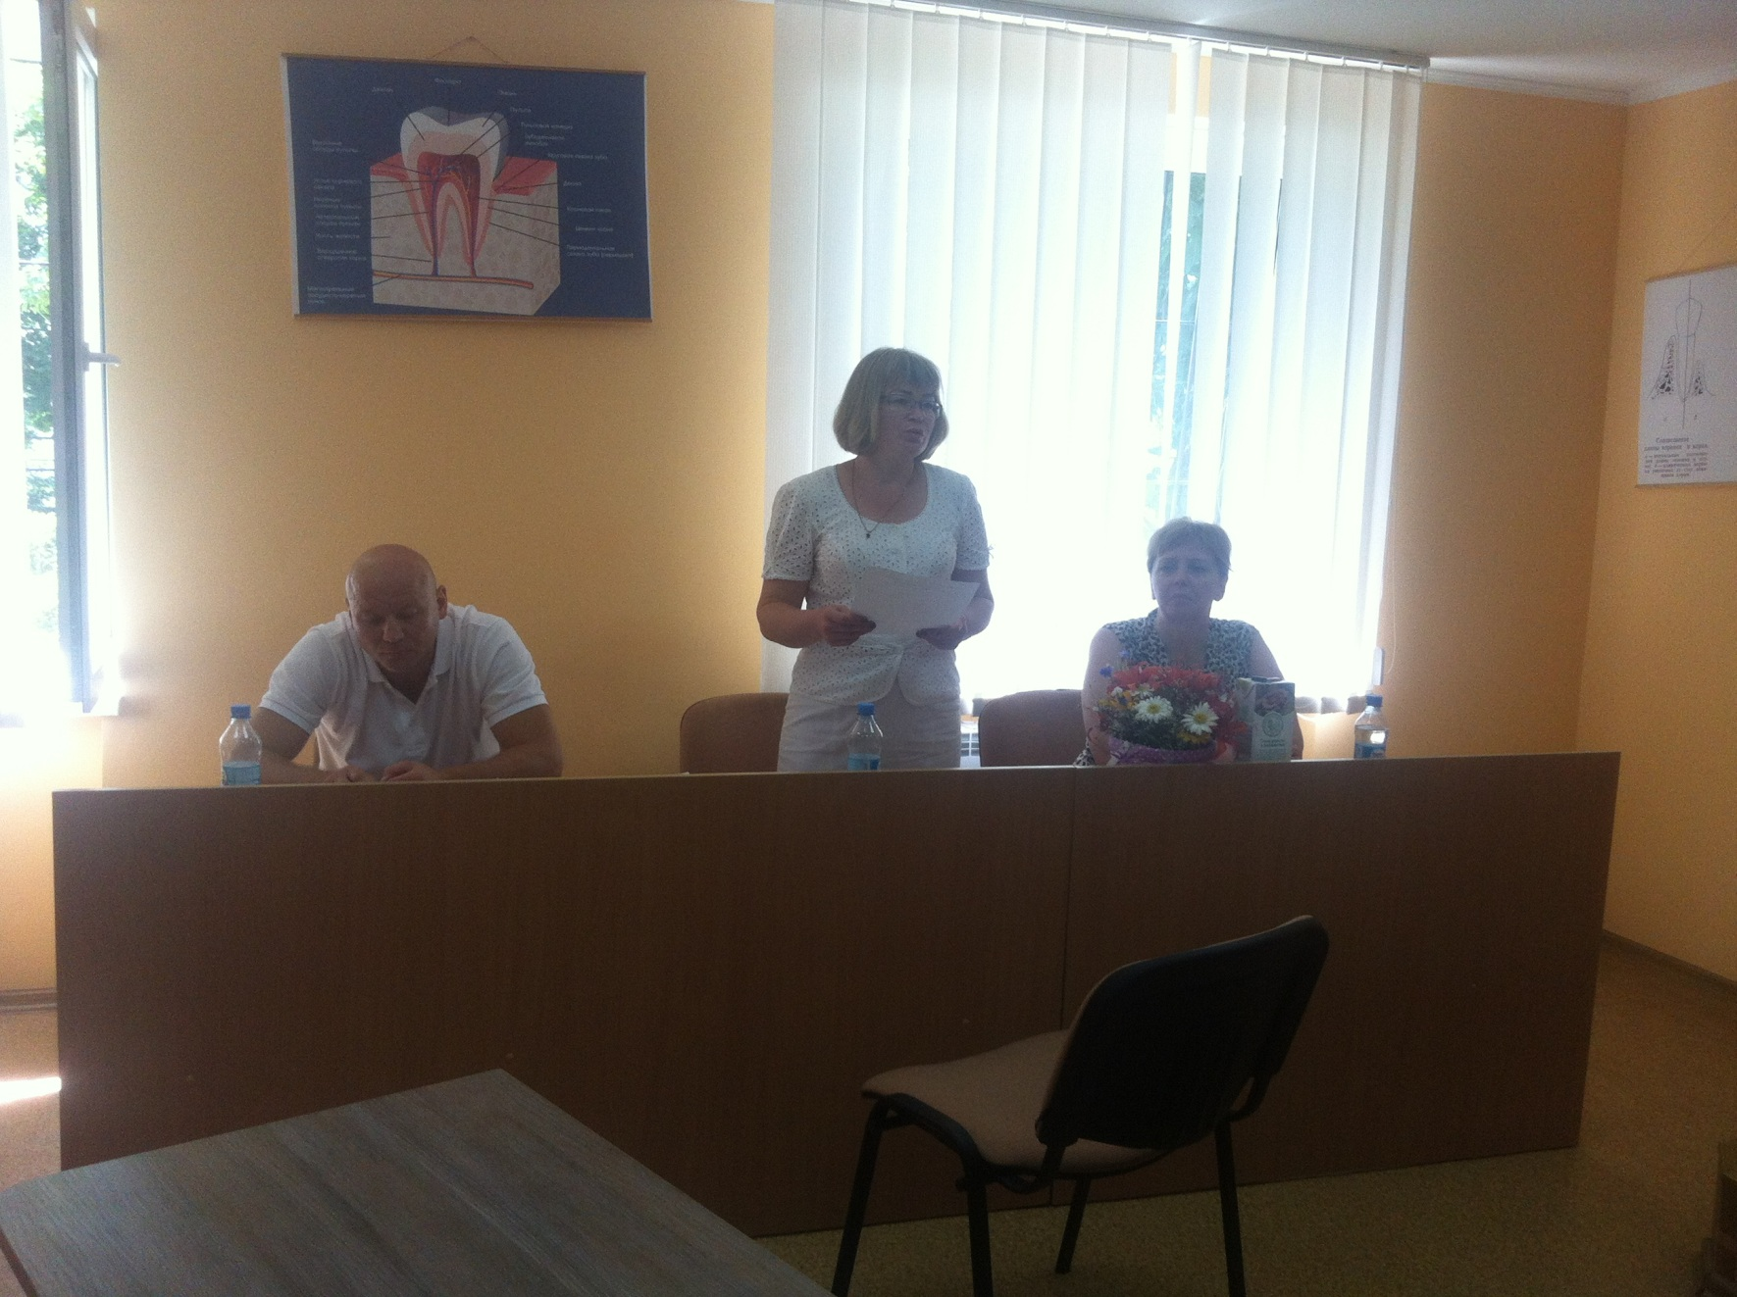

Slide 19
